Slide 1





How to USE
CLICK >

Slide 2
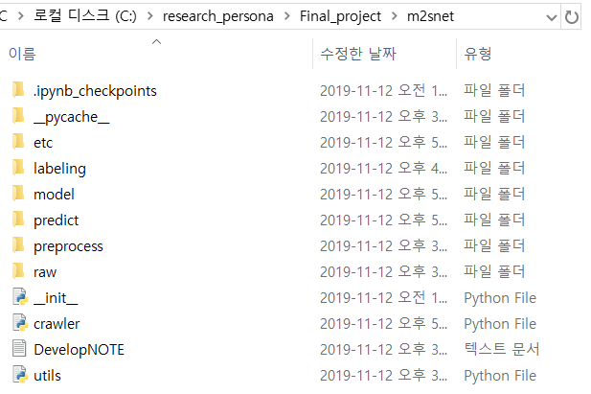
M2SNET
Version 0.0
[raw]:
가공되지 않은 Review 데이터 적재
[preprocess]:
전처리된 데이터 적재
[labeling]:
전처리된 데이터에 감정 라벨 할당
[model]:
Text를 학습시킬 수 있게 Embedding하고
감정 라벨 기반으로 지도 학습을 수행한 모델 적재
[predict]:
Input Text를 8가지 감정의 확률 값으로 mapping

Slide 3
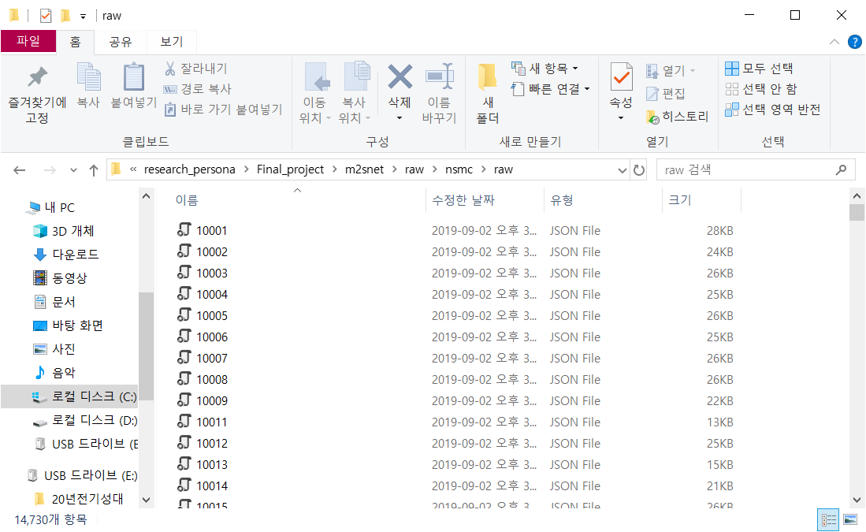
M2SNET
Raw
학습시킬 Raw Text file을 적재합니다.
Version 0.0의 경우, NSMC 만을 그 대상으로 합니다.
https://github.com/e9t/nsmc
git clone으로 raw 폴더에 데이터를 적재한 후에 preprocess를 진행하세요
이후 version에서 다른 raw data도 handling할 수 있도록 업그레이드할 예정입니다.

Slide 4
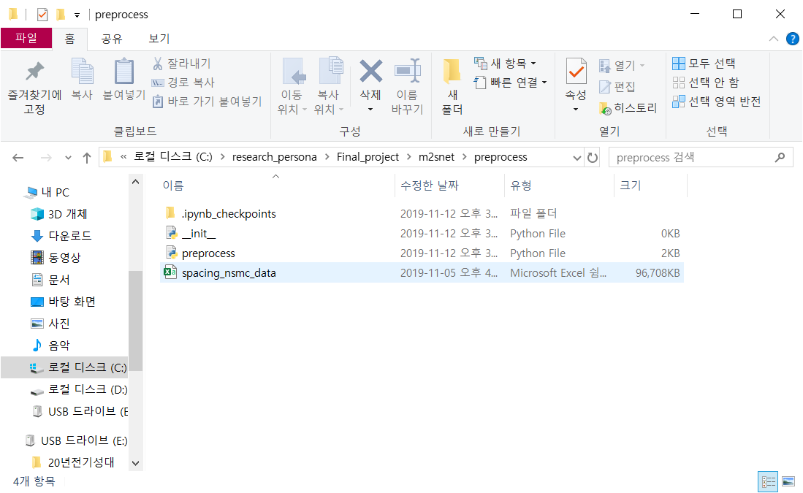
M2SNET
Preprocess
Labeling전 띄어 쓰기 전처리를 실시합니다.
작업을 수행하면 좌측 그림과 같이 ‘spacing_nsmc_data’가 생성됩니다.
Version 0.0에서는 NSMC 데이터만 다루기 때문에 이렇게 결과가 저장이 되며 추후 업데이트 예정입니다.
현재 Labeling 단에서 숫자, 외국어, 불용어 전처리를 수행 중인데 이는 다음 버전에서 preprocess 단에서 처리될 예정입니다.

Slide 5
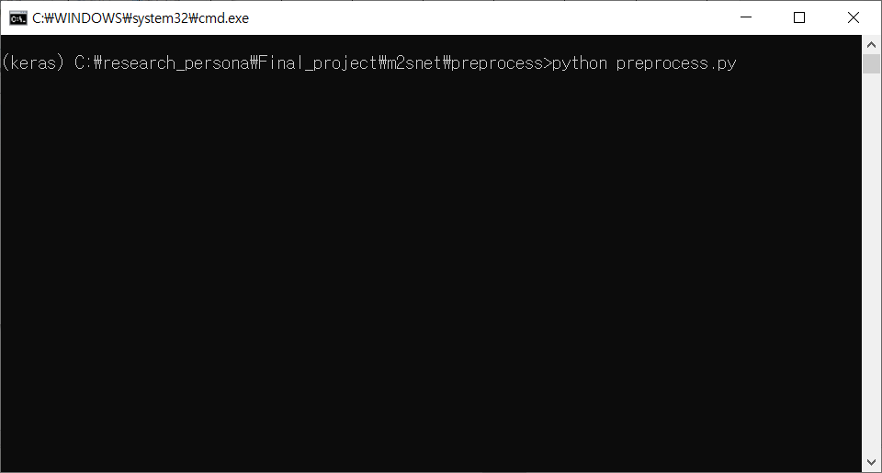
M2SNET
Preprocess
Labeling전 띄어 쓰기 전처리를 실시합니다.
Window + R 키를 눌러 실행창을 열고 command line interface를 동작합니다.
m2snet/preprocess 폴더로 이동한 다음,
python preprocess.py 명령어로 전처리 작업을 실시합니다.
%주의: 70만 Text 기준 3시간 소요
C:\m2snet\preprocess>python preprocess.py

Slide 6
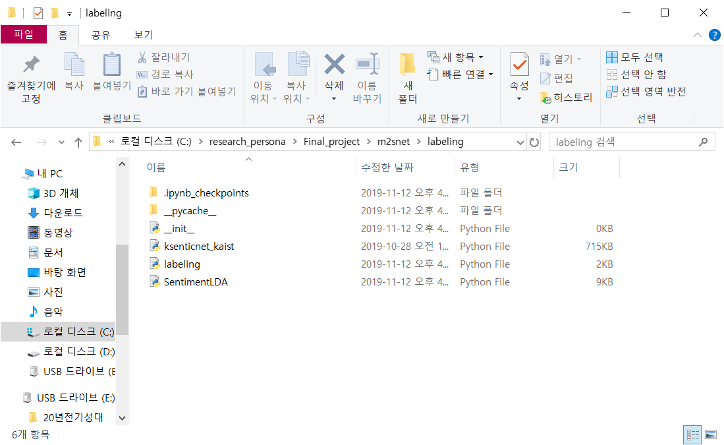
M2SNET
Labeling
학습 데이터 셋에 Sentiment Label을 할당합니다.
한글 이외의 문자, Stopwords 전처리를 실시한 후 JST 감정 매핑을 실시합니다. (이 후 사라질 기능)
향후 Gibbs Sampling을 AutoEncoder로 대체할 예정이며 현재는 CBOW로 계산하고 있습니다.

Slide 7
M2SNET
Labeling
학습 데이터 셋에 Sentiment Label을 할당합니다.
Window + R 키를 눌러 실행창을 열고 command line interface를 동작합니다.
m2snet/labeling 폴더로 이동한 다음,
python labeling.py 명령어로 전처리 작업을 실시합니다.
%주의: 70만 Text 기준 7시간 소요
C:\m2snet\labeling>python labeling.py

Slide 8
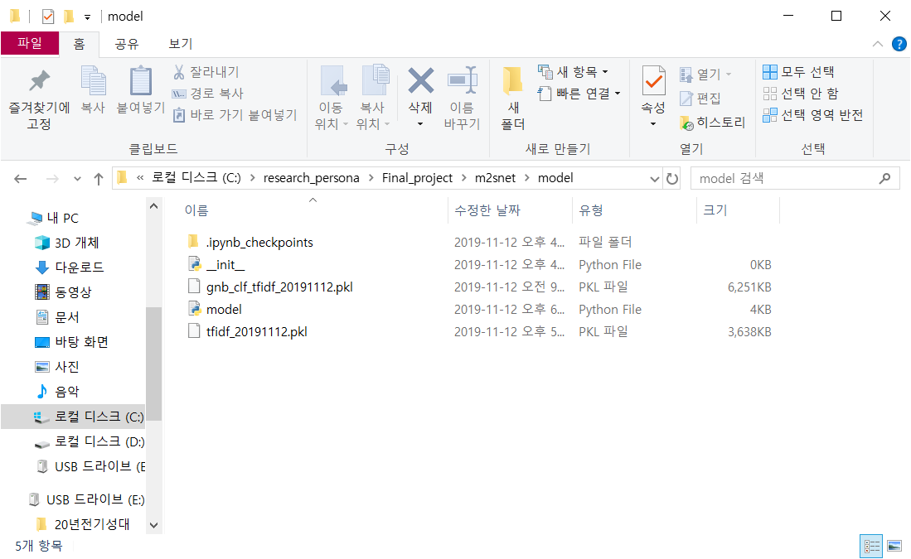
M2SNET
Model
Labeled된 데이터를 기반으로 Embedding, 지도 학습을 실시합니다.
현재 Embedding은 성능 관계로 TF-IDF만 지원합니다.
모델도 Multi Gaussian Naïve Bayes 모델만 사용합니다.
Label Language Model 등으로 확장되면 Embedding과 Modeling도 변형된 상태로 모듈을 제공할 예정입니다.

Slide 9
M2SNET
Model
Labeled된 데이터를 기반으로 Embedding, 지도 학습을 실시합니다.
Window + R 키를 눌러 실행창을 열고 command line interface를 동작합니다.
m2snet/model 폴더로 이동한 다음,
python model.py 명령어로 전처리 작업을 실시합니다.
%주의: 70만 Text 기준 10분 소요 (Embedding)
C:\m2snet\model>python model.py

Slide 10
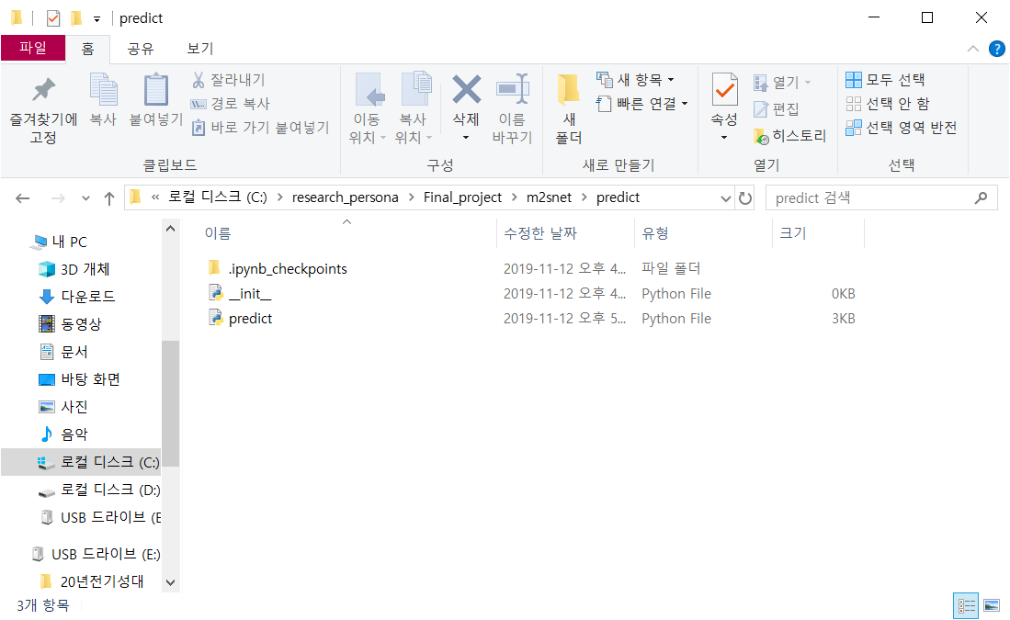
M2SNET
Predict
들어오는 Text에 대하여 어떤 감정 범주를 가질 지 확률 값을 도출합니다.
Text를 입력하면 Main Sentiment와 각 감정 범주에 대한 확률 값을 출력하고 이를 시각화 합니다.
다른 API와 접목시키기 위해선 코드 수준 수정이 필요합니다.

Slide 11
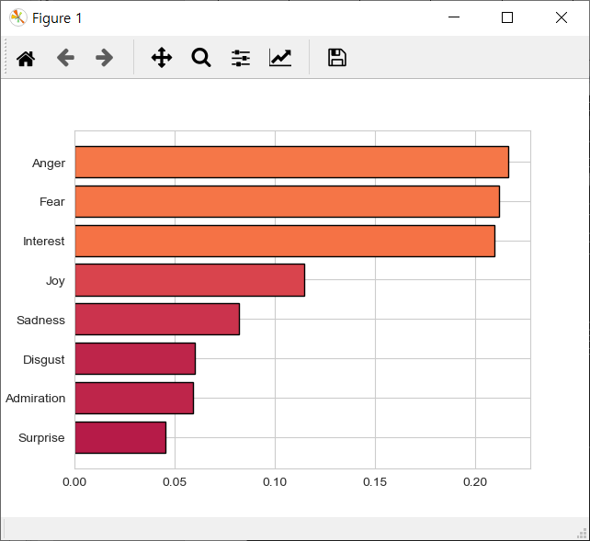
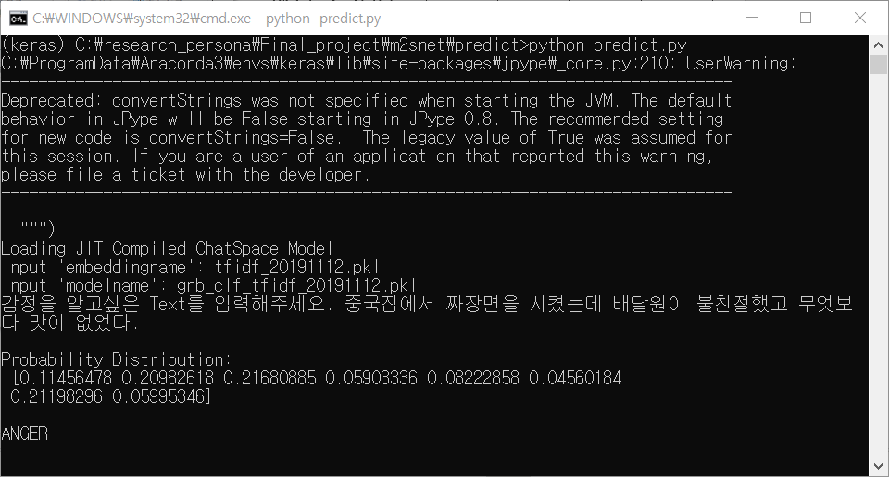
M2SNET
Predict

